Slide 1
Dashboard - OAR
BELGUENDOUZ
Sekina
LARNICOL
Titouan

Slide 2
Présentation
But :
Réalisation d’un Dashboard, pour aider pour les utilisateurs du logiciel OAR
OAR :
Logiciel de gestionnaire de tâches ( en ligne de commande )
Contraintes :
Angular 5 - Docker OAR - Single Page Application

Slide 3
L’Avancée
1

Slide 4
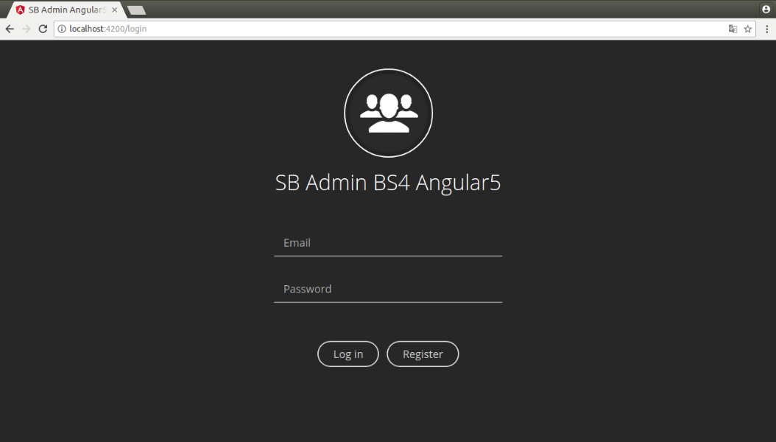
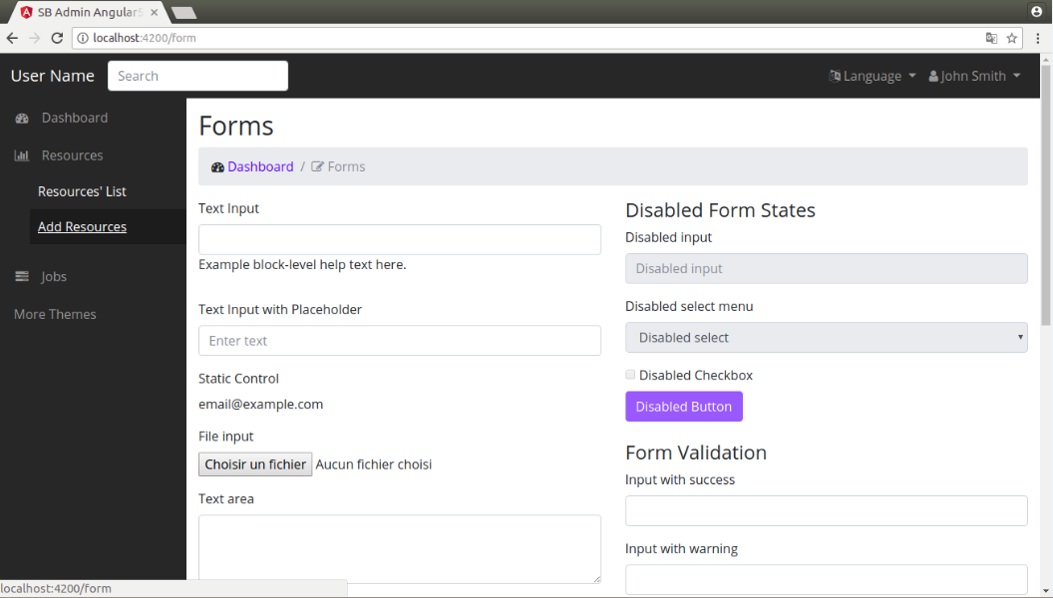
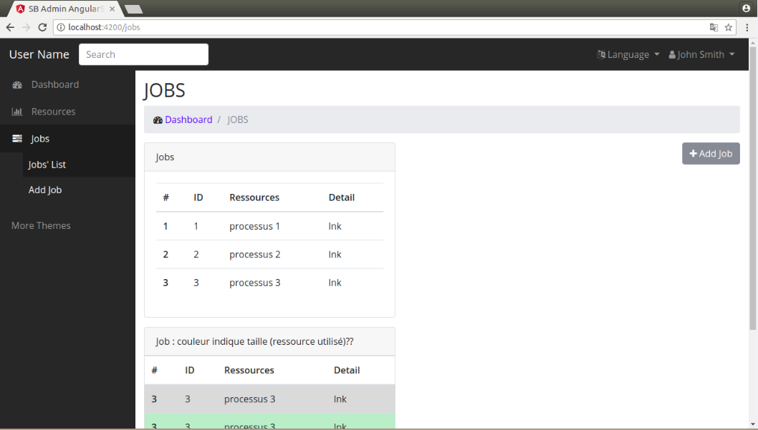
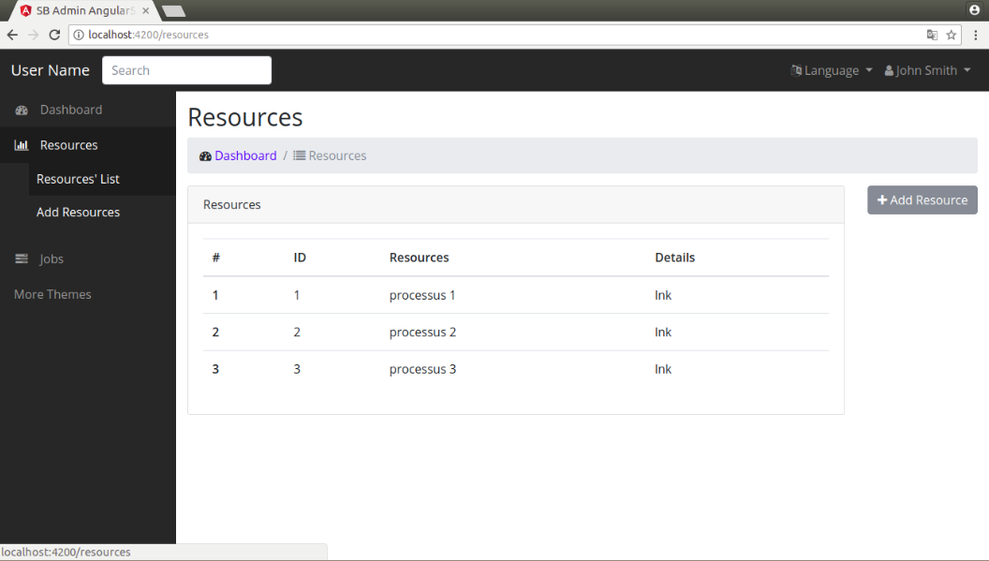
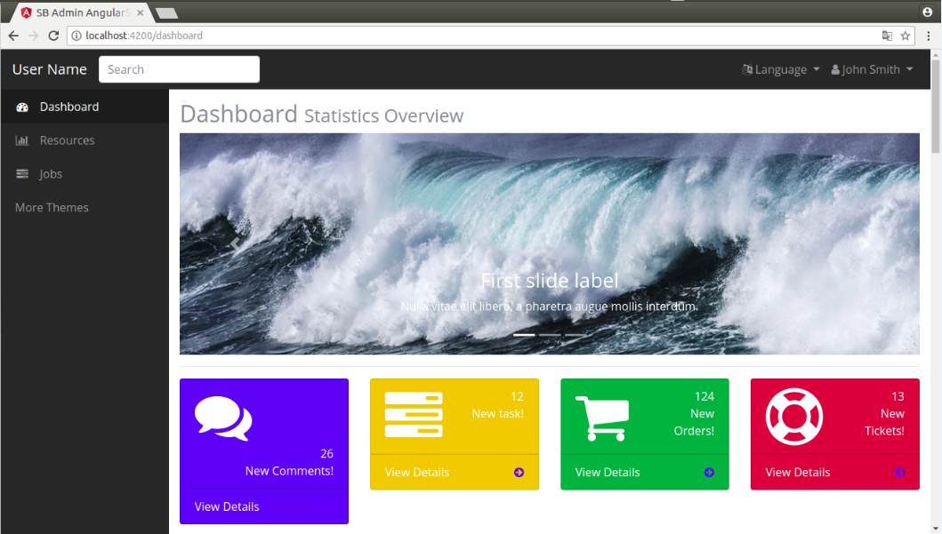
Architecteur de la SPA

Slide 5
OAR & DOCKER

Slide 6
Difficultés Rencontrées
2

Slide 7
L’API & OAR DOCKER
Lire la documentation
Comment l’utiliser ?
Comment y accéder ?
Demander à notre superviseur

